Slide 1
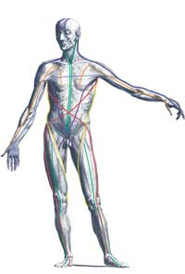
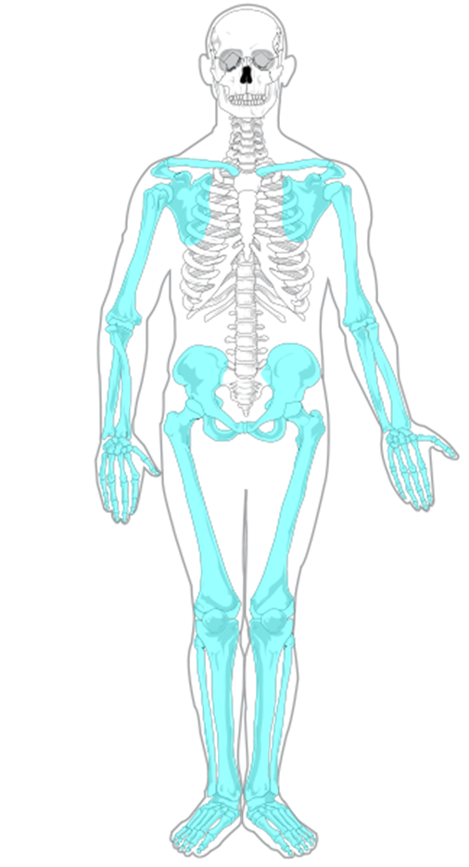
ОПОРНО-ДВИГАТЕЛЕН АПАРАТ
КОСТИ НА КРАЙНИЦИ Част 2
Д-р Загорски
1
Notes:
30.08.2020
1

Slide 2
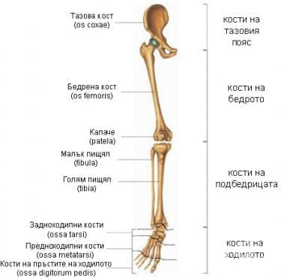
Костите на свободния долен крайник разделяме на три групи: кости на бедрото, кости на подбедрица
и кости на ходилото. Бедрото съдържа само една кост – бедрената; подбедрицата – две кости: голям и малък пищял, а ходилото – двадесет и шест кости разделени в три групи: седем задноходилни, пет предноходилни и четиринадесет кости на пръстите /фаланги/.
Формата, строежа и подвижността на костите на свободния долен крайник са обусловени от неговата опорна и двигателна функция. Те са удължени и заякнали, сравнени с костите на горния крайник. Така понасят тежестта на тялото и позволяват придвижването му в пространството.
Д-р Загорски
2
Notes:
30.08.2020
2

Slide 3
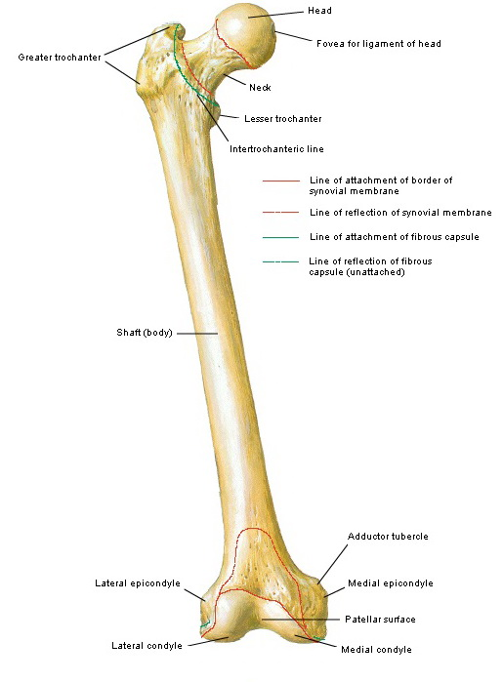
Бедрена кост
Бедрената кост е масивна кост, най-дългата в човека, има тяло и два края. Тялото е леко изпъкнало напред. Върху задната му повърхност има добре изразен гребен, който е разположен в централната част на тялото, а към близкия (горния) и към далечния (долен) край се разделя и образува две устни – вътрешна и външна.
На горния край на тялото има глава. Тя е свързана с шийка под ъгъл с тялото. Главата е покрита със ставен хрущял и чрез нея бедрената кост участва в образуването на тазобедрената става. Под главата има две изпъквания, за които се залавят важни мускули, участващи в механиката на тазобедрената става. В долния край на бедрената кост се наблюдават големи костни натрупвания наподобяващи на автомобилни гуми, наречени кондили на бедрената кост. Те са покрити със ставен хрущял и чрез тях бедрената кост участва в образуването на колянната става.
Д-р Загорски
3
Notes:
30.08.2020
3

Slide 4
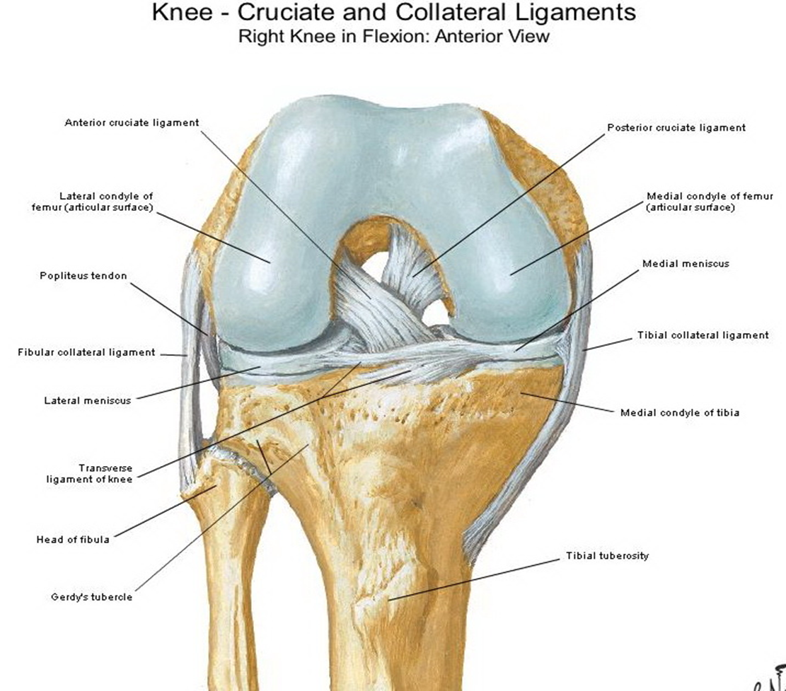
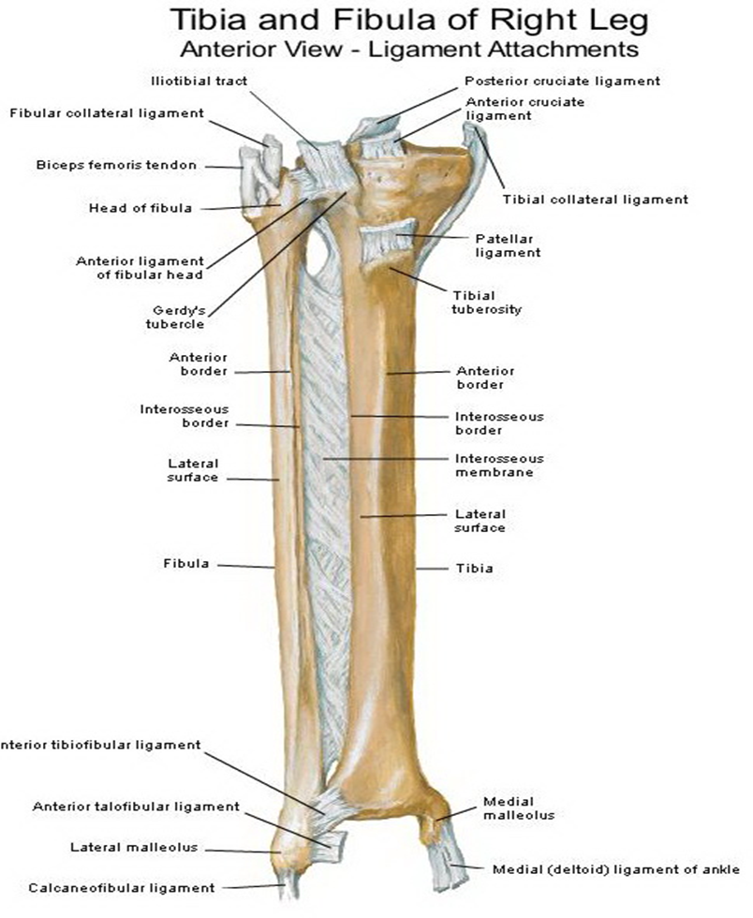
Д-р Загорски
4
Notes:
30.08.2020
4

Slide 5
Кости на подбедрица – голям и малък пищял
Голям пищял
Големият пищял е значително по-дебел и по-масивен. Има тяло и два края.
Тялото му е с тристеннопризматична форма и на него различаваме три повърхнини – вътрешна, външна и задна. Върху външната повърхност се разполагат мускули, които образуват предна група на подбедрица и участват в механиката на ставите на ходилото. На горния му край се разполагат две плитки ямки. Ямките са покрити със ставен хрущял и са вътрешна и външна (те изграждат кондилите на големия пищял). Чрез кондилите големият пищял участва в образуването на колянната става. Между тях се оформя изпъкване наречено междукондиларно. В тази зона се намира малка кост, наречена капаче.
Долния край на големият пищял оформя вътрешния глезен и вдлъбната ставна повърхност, чрез която големият пищял се свързва със скочната кост /кост от структурата на ходилото/. По този начин големият пищял участва в образуването на горна скочна става.
Д-р Загорски
5
Notes:
30.08.2020
5

Slide 6
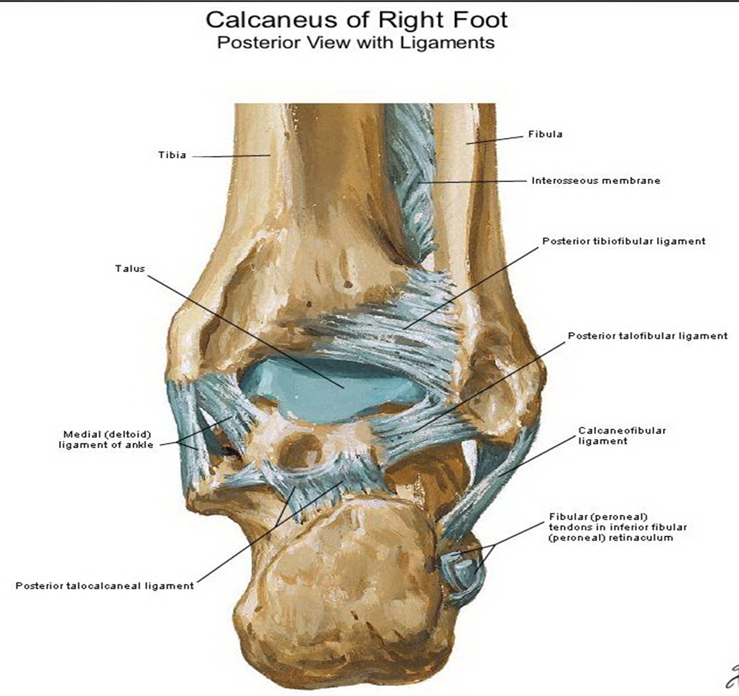
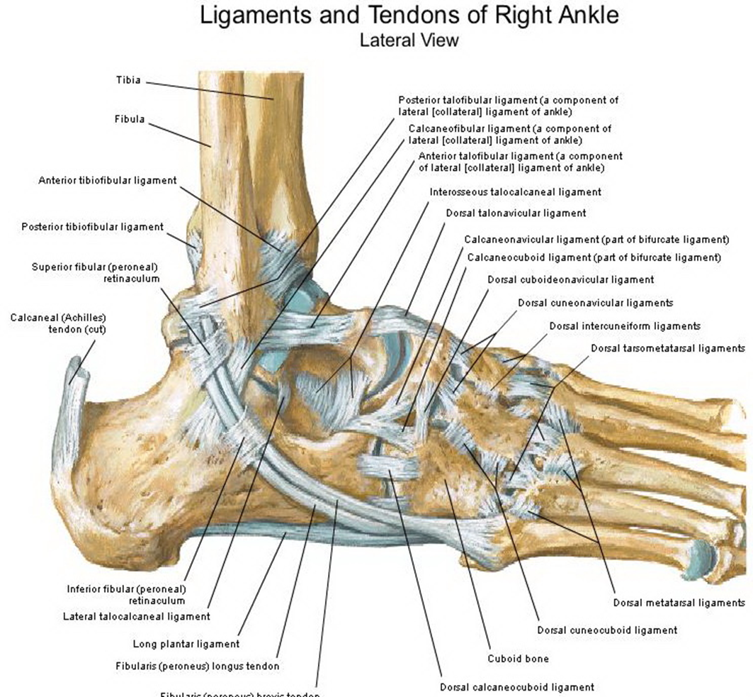
Малък пищял
Малкият пищял се разполага успоредно и външно на големия пищял. Той е по-тънък и по-крехък, тъй като не носи тежестта на тялото. Има тяло и два края. Горния му край се нарича глава, а долния завършва с израстък, които образува външния глезен на ходилото.
Д-р Загорски
6
Notes:
30.08.2020
6

Slide 7
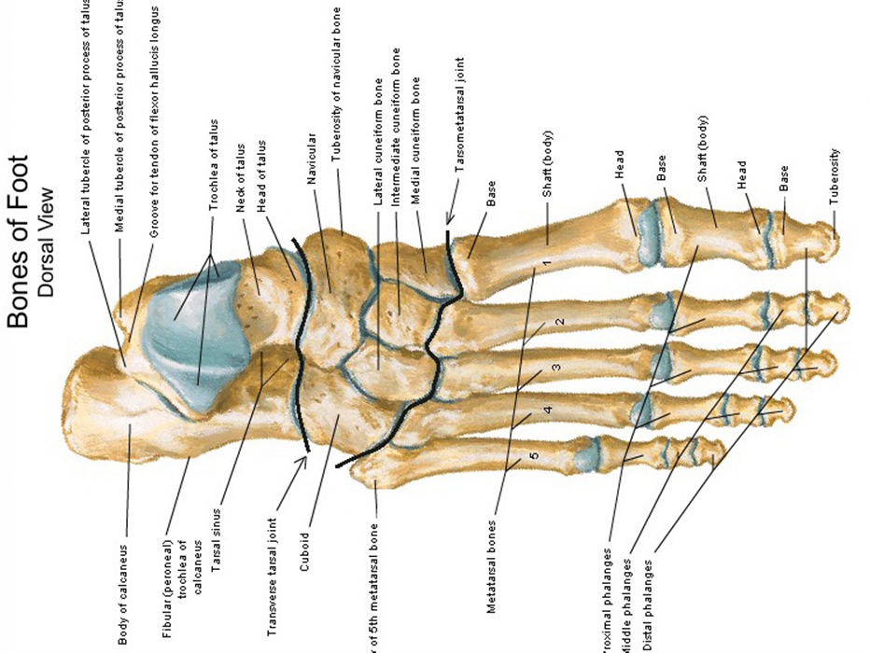
Кости на ходилото
Задноходилни кости
Задноходилните кости са седем на брой. Те са къси и сравнително масивни. Към тяхната група спадат: петна, скочна, ладиевидна, три клиновидни кости и кубовидна кост.
Скочната кост осъществява връзката на ходилото с костите на подбедрицата.
Петната кост се разполага под и назад от скочната кост. За нея се залавя най-здравото сухожилие – ахилесовото.
Кубовидната кост се разполага откъм външния ръб на ходилото и е пред петната кост. Напред се свързва с четвърта и пета предноходилни кости.
Трите клиновидни кости се разполагат откъм вътрешния ръб на ходилото и те са: медиална, средна и латерална.
Д-р Загорски
7
Notes:
30.08.2020
7

Slide 8
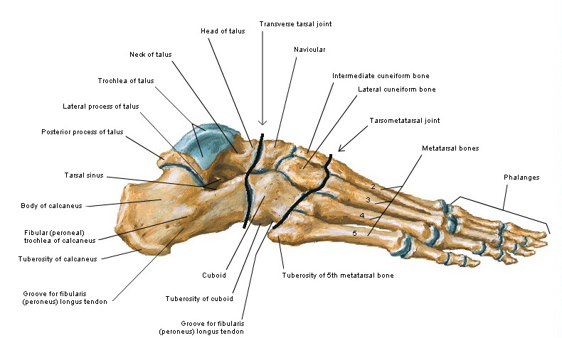
Предноходилни кости
Предноходилните кости са пет. Те са свързани неподвижно със задноходилните кости и подвижно с костите на пръстите. Първата предноходилна кост /палеца/ е по-къса и по-масивна.
Кости на пръстите
Костите на пръстите /фаланги/ са 14. Всеки пръст /втори, трети, четвърти и пети/ има по три фаланги /основна, средна и нокътна/, а палецът има две фаланги /основна и нокътна/.
Д-р Загорски
8
Notes:
30.08.2020
8

Slide 9
Е
Д-р Загорски
9
Notes:
30.08.2020
9

